Slide 1
Lodenn II: gwir ha justis e Frañs
Kudennadur: penaos e vez gwarezet gwirioù mab-den? Penaos e ra ar justis evit gwarantiñ ha lakaat da vout doujet doc’h gwirioù an dud?
Tem 1: REOLENN A RA AR GWIR AN DAREMPREDOU ETRE AN DUD ER GEVREDIGEZH
Kudennadur:
Petra eo ar gwir? Da betra a servij?
Piv a sav ar lezennoù ha petra eo testennoù pennañ ar gwir?
Penaos e ra ar gwir an Unvaniezh Europa evit bout lakaet e-pleustr en hor buhez?
I. Ar gwir er vuhez bemdeziek
Kudennadur: petra eo ar gwir ha da betra a servij?

Slide 2
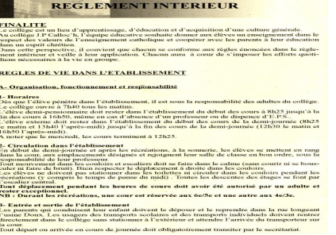

Slide 3
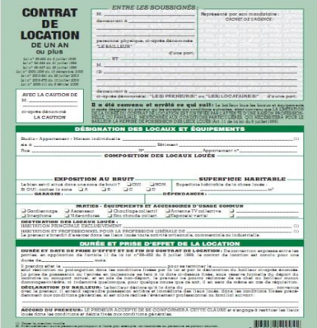

Slide 4
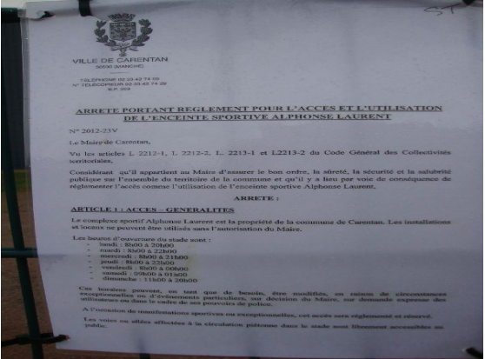

Slide 5
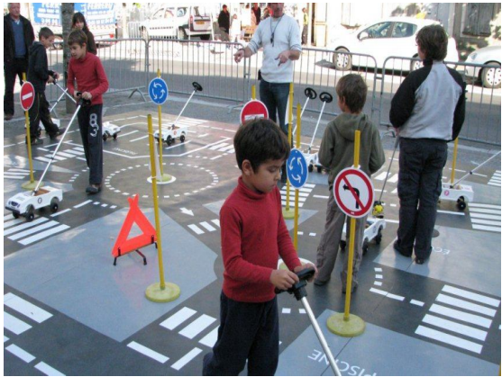

Slide 6
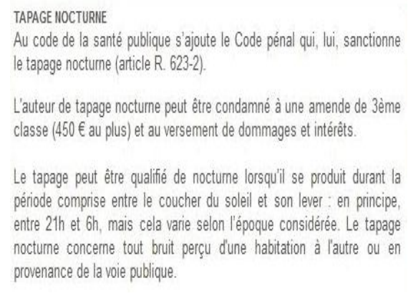

Slide 7
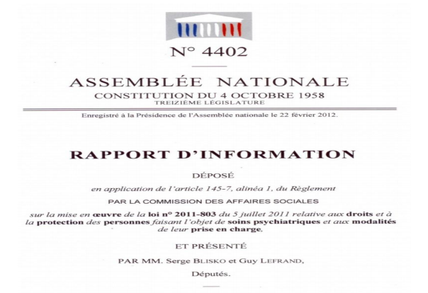

Slide 8
Da skriviñ:
Kemer a ra perzh ar gwir e-barzh meur a dra ag ar vuhez bemdeziek.
Ar gwir eo hollad ar lezennoù ha reolennoù en un demokratelezh. Reolenn (codifier, réglementer) a ra an darempredoù etre an dud. Kas a ra da bep hani un gwir da veviñ get doujañs etrezomp.
Roiñ a ra ar gwir bevennoù.
Gwareziñ a ra ar gwir met ivez e c’hell kastiziñ.
Daou bal a zo:
-Asuriñ an urzh publik.
-Gwarantiñ frankizoù pep hani ha surentez ar geodediz arall.
Komzet ag ar ger GWIR pa vez chañchet ar reolenn get un aozadur publik: ar stad, ur rannvro, ur c’humun…. hag e teu da vout ret.

Slide 9
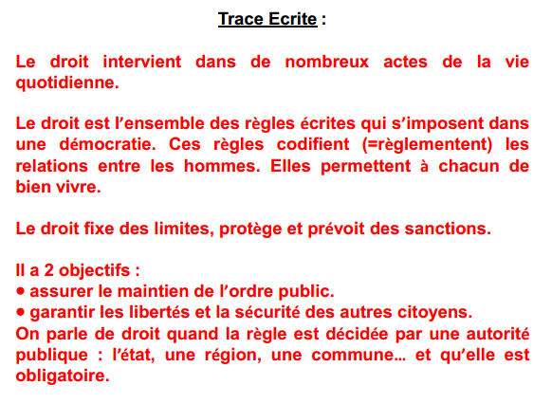
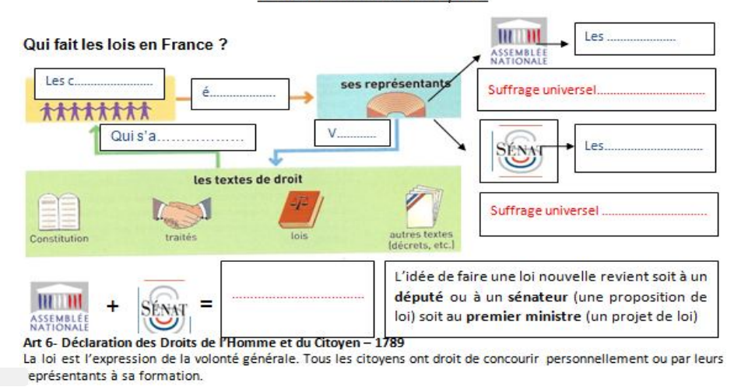

Slide 10
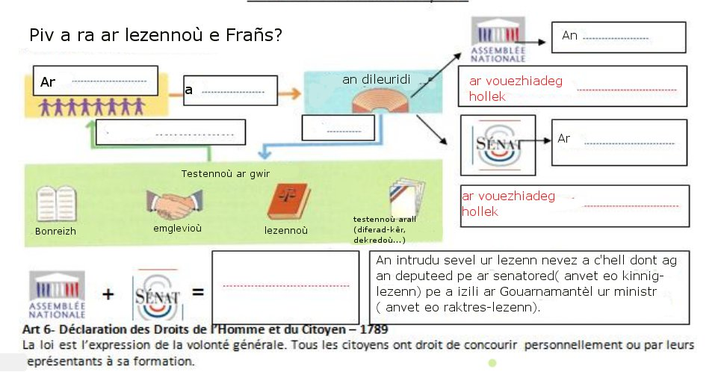

Slide 11
II. Ar gwir: a bep seurt reolennoù savet get ar Stad
Kudennadur: piv a ra ar lezenn e Frañs?
Petra eo an testennoù –gwir pennañ e Frañs?
A. Sevel ur lezenn
Anavezet, asañset , doujet e rank bout ar lezenn peogwir e vez votet get dileuridi ar geodediz.
Doujiñ doc’h ar lezenn eo doujiñ doc’h an demokratelezh.
Mouzhiadeg hollek eeun: mod-dilenn dileuridi ar geodediz en doare eeu( deputeed)
Mouzhiadeg hollek ameeun: mod-dielnn dileuridi ar geodediz get dileuridi arall.

Slide 12
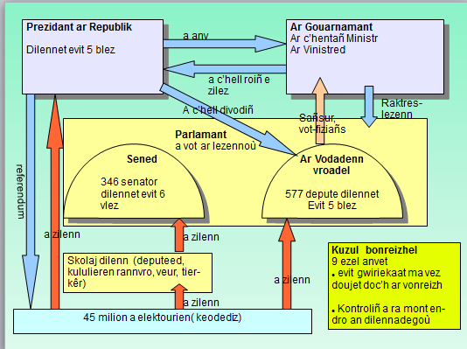

Slide 14
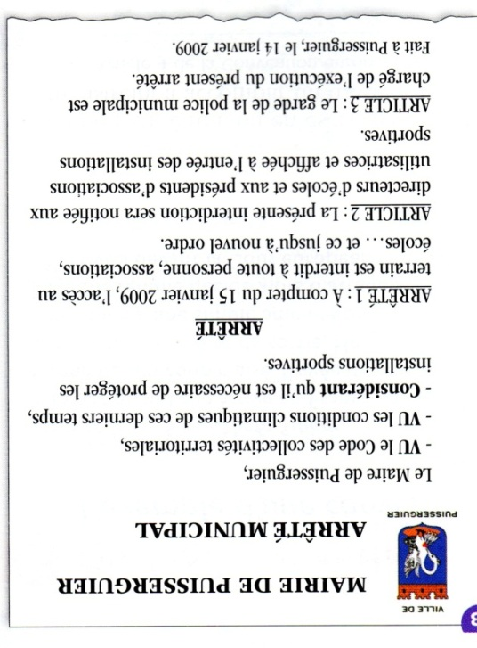
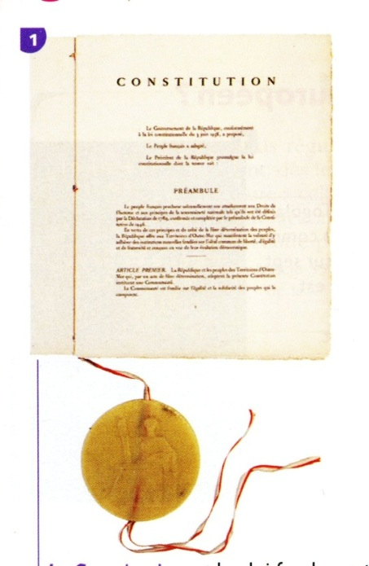
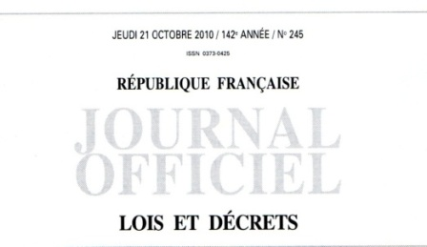
B. An testennoù gwir pennañ e Frañs
2
Lezennoù ha dekredoù
An diferad-kêr
Ar Vonreizh
1.Roit an termenadurioù a glot get ar gerioù
Bonreizh
Ur skrid eo hag n’eo ket savet get prezidant ar Republik pe ar C’hentañ Ministr met savet get ar vinistred, ar brefeted, preizidanted ar c’huzul ar rannvro pe kuzulioù-meur
Lezenn
Un diell a ra evit ul lezenn e-barzh ur skolaj pe un embregerezh.
Kemennadurioù
Diviz dre skrid a-berzh ar galloud seveniñ(ar Prezidant +ar gouarnamant).Votet e vez al lezenn get ar galloud lezeznniñ.
Dekredoù
Hollad al lezennoù diazez a dalv da reoliiñ aozadur ha mont en-dro ur Stad hag a verk gwirioù ha dleadoù he geodediz
An diferad-kêr
Un diarbenn àr intrudu kuzul ar vinistred goude votadeg ar Parlamant
Reolennaoueg diabarzh
Ur reolenn eo votet get ar Parlamant àr intrudu ar gouarnamant pe ar Parlamant
Un urzhad a vez evit an testennoù gwirel ha n’eo ket gete ar memes talvoudegezh. Ar Vonreizh, lezenn-diazez a ro aozadur ha mont en-dro ar Stad a vez e-penn ar biramidenn. Goude ez eus al lezennoù, ar c’hemmennadurioù, an dekredoù, an diferadoù-kêr hag evit echuiñ ar reolennaouegoù-diabarzh.

Slide 15
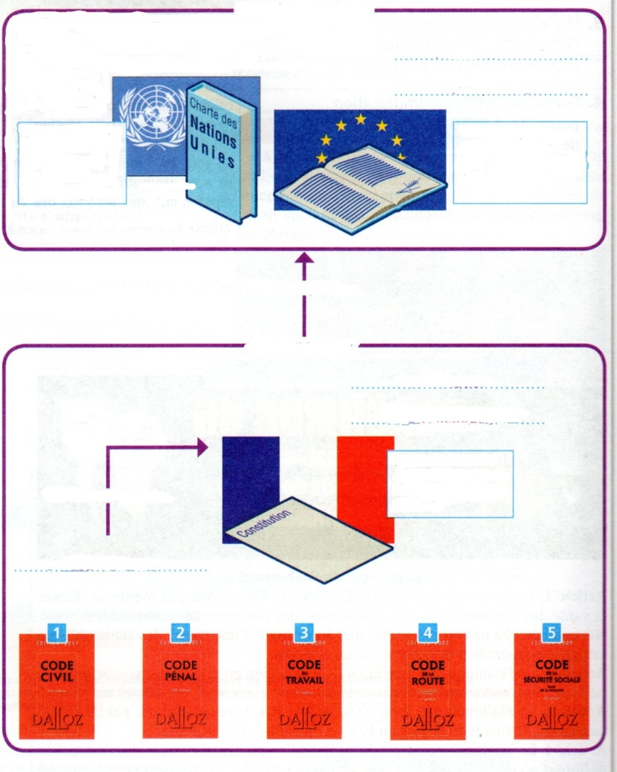
DIELL 4
Testenn àr reolenn an ONU hag a c’houlenn kred ar Stadoù o deus sinet
Testennoù Europat àr aozadur an darempredoù etre ar Stadoù ezel a U-E
a rank doujiñ
Ar gwir broadel
2.E-barzh al lodenn-mañ, skrivit anvioù an testennoù-mañ:
-Kodoù al lezenn
-Bonreizh ar Vvet Republik
Testen-diazez àr aozadur ha mont en-dro ar Stad
a rank doujiñ
DIELL 4
Testenn àr reolenn an ONU hag a c’houlenn kred ar Stadoù o deus sinet
Testennoù Europat àr aozadur an darempredoù etre ar Stadoù ezel a U-E
a rank doujiñ
Ar gwir broadel
2.E-barzh al lodenn-mañ, skrivit anvioù an testennoù-mañ:
-Kodoù al lezenn
-Bonreizh ar Vvet Republik
a rank doujiñ
Testen-diazez àr aozadur ha mont en-dro ar Stad

Slide 16
DIELL 4
2.E-barzh al lodenn-mañ, skrivit anvioù an testennoù-mañ:
-Kodoù al lezenn
-Bonreizh ar Vvet Republik
DIELL 4
2.E-barzh al lodenn-mañ, skrivit anvioù an testennoù-mañ:
-Kodoù al lezenn
-Bonreizh ar Vvet Republik

Slide 17
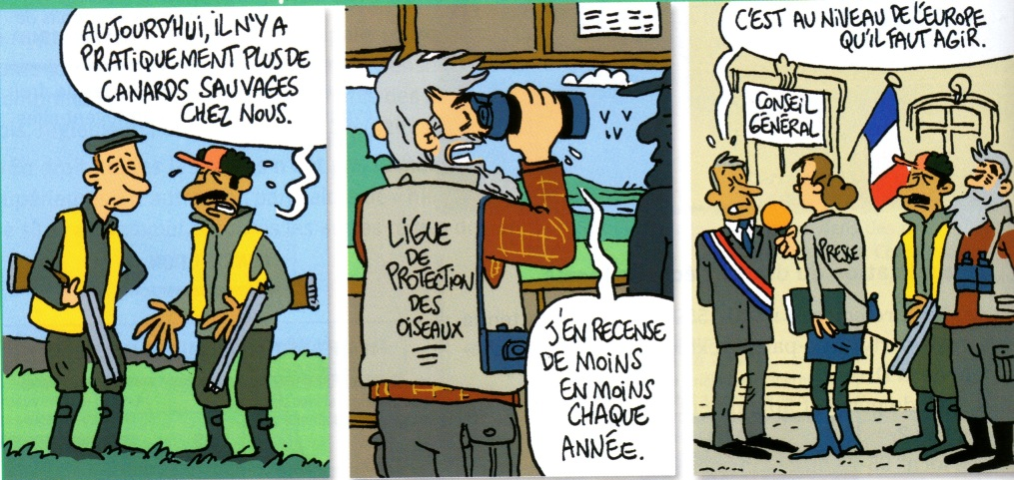
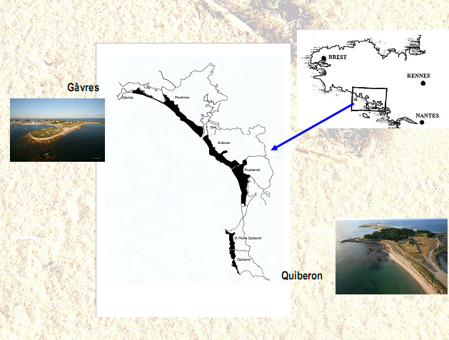
III. Ar gwir broadel hag ar gwir europat
Kudennadur: penaos e vez lakaet e-pleustr ar gwir europat en vuhez bemdeziek?
Diazez boutin C6: anaouet ha displegiñ rol ar savadurioù europat
A-benn gwareziñ ar spesadoù en arvar da vont da get en Europa eo bet savet ur gwir europat boutin( get sturiadoù europat ha reoliadurioù) ha da lakaat anezhañ e-pleustr e Frañs hag ivez er Stadoù ezel a Unvaniezh Europa.Evezhiiñ a ra Lez-varn an Unvaniezh Europat ma z’eo lakaet e-pleustr.
Diell 5: nec’h an dud diàr-benn an evned tremeniad
Parlamantoù
Broadel( sevel ul lezenn vroadel evit pep Stad)
KUZUL
EUROPA:
Emvod get 27
Penn-Stad pe
Penn ar
gouarnamant
Roiñ ar palioù, reprezantiñ a ra Unvaniezh Europa
KOMISION
EUROPA
27 komiser a sav raktresoù(sturiadoù europat ha reoliadurioù)
E Bruxelles
KUZUL AN UNVANIEZH
EUROPA
PE KUZUL
AR VINISTRED: 27
Ministr a labour hervez
an danvez , a vot al « lezennoù » a UE
A rank bout votet ar memes testenn evit dont da benn da vout ul lezenn a UE
LEZENN
EUROPAT
PARLAMANT
EUROPA
750 eurodepute
Dilennet dre vouezhiadeg
hollek evit 5 blez e Strasbourg
A vot al « lezennoù » a UE
Diell 6: mont en-dro ar gwir europat
Diell 7:
Palioù Natura 2000
Get Natura 2000,ar pal krouet get UE eo sevel ur rouedad lec’hioù ekologel. Pal dezhañ eo gwareziñ ar liesseurt ekologel ha kas àr-raok ar glad naturel. Strolliñ a ra ar rouedad rac’h ar Stadoù ezel a Unvaniezh: n’eus bevenn ebet evit an natur hag ar gwarez.Gellet a ra ar rouedad-mañ gwareziñ ivez an evned tremeniad get div « lezenn » europat talvoudus: « Oiseaux » (1979) ha « Habitats faune flore » (1992).
www.natura2000.fr
Diell 8: Abaoe 2001 emañ Gavr-Kiberen e-barzh ar rouedad Natura 2000 get krouidigezh ar Syndicat Mixte Grand Site Dunaire de Gâvres Quiberon a-benn gwareziñ ar evned hag ar glad loened-plantoù.

Slide 18
III. Ar gwir broadel hag ar gwir europat
Kudennadur: penaos e vez lakaet e-pleustr ar gwir europat en vuhez bemdeziek?

Slide 19
Diell : nec’h an dud diàr-benn an evned tremeniad

Slide 20
A-benn gwareziñ ar spesadoù en arvar da vont da get en Europa eo bet savet ur gwir europat boutin( get sturiadoù europat ha reoliadurioù) ha da lakaat anezhañ e-pleustr e Frañs hag ivez er Stadoù ezel a Unvaniezh Europa.Evezhiiñ a ra Lez-varn an Unvaniezh Europat ma z’eo lakaet e-pleustr.

Slide 21
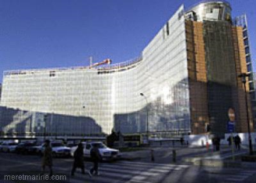
Frañs hag Unvaniezh Europa
A. Savadurioù Unvaniezh Europa
KEODEDIZ EUROPA (keodediz ar 28 Stad-ezel)
Galloud lezenniñ : sevel ha votiñ al lezennoù
KUZUL AN UNVANIEZH
EUROPA
PE KUZUL
AR VINISTRED: 28
Ministr a labour hervez
an danvez(ECOFIN)
PARLAMANT
EUROPA
750 eurodepute
Dilennet
dre vouezhiadeg
hollek evit 5 blez
e Strasbourg
Parlamantoù
Broadel
Stadoù ezel
monedone
Da vout lakaet e-
pleustr
a vot
a vot
Sañsur
Lezennoù europat( direktiv, budjed, reolennoù)
Roiñ ar palioù, reprezantiñ a ra Unvaniezh Europa
a ginnig ur c’hinnig-lezenn
KUZUL
EUROPA:
Emvod get 28
Penn-Stad pe
Penn ar
gouarnamant
a ro ali
a c’houlenn sevel ul lezenn
KOMISION
EUROPA
20 ezel
E Bruxelles
a gontrol
Galloud barnel: kontroliñ mard eo lezennek al lezennoù
a zilenn
LEZ-VARN
27 barnour
E Luxembourg

Slide 22
Diell 6: mont en-dro ar gwir europat
Parlamantoù
Broadel( sevel ul lezenn vroadel evit pep Stad)
KUZUL
EUROPA:
Emvod get 27
Penn-Stad pe
Penn ar
gouarnamant
Roiñ ar palioù, reprezantiñ a ra Unvaniezh Europa
KOMISION
EUROPA
27 komiser a sav raktresoù(sturiadoù europat ha reoliadurioù)
E Bruxelles
KUZUL AN UNVANIEZH
EUROPA
PE KUZUL
AR VINISTRED: 27
Ministr a labour hervez
an danvez , a vot al « lezennoù » a UE
A rank bout votet ar memes testenn evit dont da benn da vout ul lezenn a UE
LEZENN
EUROPAT
PARLAMANT
EUROPA
750 eurodepute
Dilennet dre vouezhiadeg
hollek evit 5 blez e Strasbourg
A vot al « lezennoù » a UE

Slide 23
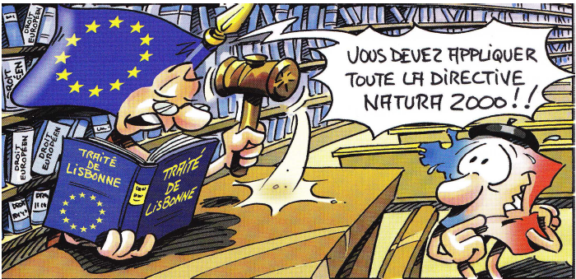
*=sturiad europat
*
Diell 9
Diell 10: www.wikipedia.fr
Le réseau de sites Natura 2000 français a été particulièrement long à se mettre en place, souvent du fait des polémiques et du mauvais accueil réservé à ce qui a été perçu comme une confiscation des terres (voir le chapitre « La polémique autour de Natura 2000 »). Aussi la Cour de justice des Communautés européennes a sanctionné la France à trois reprises, malgré des avancées significatives, pour le retard pris dans la constitution du réseau Natura 2000 ³⁰:
une première fois le 6 avril 2000, pour le retard pris par la France dans la transposition en droit national des deux directives Habitats et Oiseaux³¹ ;
le 11 septembre 2001, pour insuffisance de propositions de zones spéciales de conservation (ZSC)³² ;
le 26 novembre 2002, pour insuffisance de désignation de zones de protection spéciale (ZPS)³³, notamment pour ne pas avoir classé une superficie suffisante de la plaine des Maures (département du Var) en ZPS.
Suite à ces deux condamnations, les rapports entre la France et la Commission européenne sont devenus plus difficiles encore lorsque cette dernière a envoyé en 2004 à l’État français une mise en demeure, puis un avis motivé lui demandant de compléter rapidement son réseau de sites. Cet avis était assorti de menaces de sanctions, notamment de suspension des fonds structurels européens pour les régions qui ne se mettraient pas en conformité avec la directive Habitats³⁰. Pour respecter ses engagements et éviter cette condamnation, la France a transmis en 2006 à la Commission européenne plus de 400 dossiers, se traduisant par un accroissement de la surface du réseau de + 14 % au titre de la directive Habitats-faune-flore et de + 167 % au titre de la directive Oiseaux. Cet effort considérable permet à la France de présenter, au 30 avril 2006, un réseau plus cohérent au regard des enjeux de sauvegarde de la biodiversité de son territoire
3.Diell 5:petra eo klozadur ar jiboesour hag ar stourmer ag ar LDPO?Daoustoc’h e vez ar memes c’hoantoù get an daou strollad?
4. Diell5 ha 7: Perak e c’heller ket gwareziñ an evned tremeniad nemet en departamantoù pe e Frañs?
5. Diell 6: petra eo an div savadur a vot ar sturiad europat? E-barzh peseurt hani ez eus dileuridi dilennet get ar geodediz europat?
6.Diell 7: penaos e vez anvet ar lec’hioù naturel gwarezet e pep lec’h en UE?
7.Diell 8:Perak emañ daet an arvor Gavr-Kiberen da vout ur zonenn gwwarezet Natura 2000?
8.Diell 9: petra eo anv roet da lezennoù europat ?
9. Diell 10: perak e oa bet kondaonet Frañs meur a wech ? Get piv e oa bet kondaonet?
10. Diell 6: perak a rank ober pep stad goude bout degemeret ar sturiad europat ?
11. Diell 6: daoustoc’h e vez hir pe barr da lakaat e-pleustr ur struriad europat?
12. Leuniit an diell 4 en ur lakaat emglevioù an UE ha gwir etrevroadel hag europat.

Slide 24
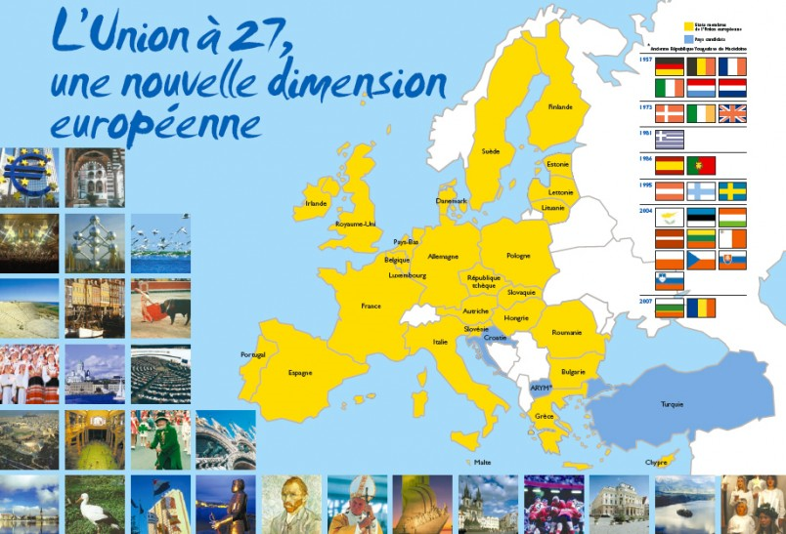
1. Kentañ gwir eo hani europat
8000 « lezenn » europat (sturiadoù europat ha reoliadurioù) a zo bet votet hag o deus da vout lakaet e-pleustr abaoe krouidigezh europat e 1957 get feur-emglev Roma. Ret eo d’ar Stadoù- ezel doujiñ doc’h ar feur-emglev o dues sinet ha peurwiriekaet(kadarnaat sinadur un emglev etrevroadel get votateg ar Parlamant pe ar geodediz dre referendum):meur a wech e vez da gemm ar Vonreizh a-raok. Ret eo ivez ar Stadoù lakaat e-pleustr al lezennoù europat er vro. Ret eo ivez a-wechoù kemm ar gwir broadel pe chom hep votiñ lezennoù broadel a c’hellehe mont enep d’ar gwir europat.
A rank doujiñ ar Stadoù-ezel
Ar gwir diazez eo ar gwir europat hag e ya dreist da wir broadel ar stad: en ur gemer perzh en UE e treuzkas ar Stadoù ul lodenn ag o damani broadel(ar souverenite broadel).
Ma ne zouj ket ur Stad-ezel ar gwir europat a vez ar gwir diazez e c’hell ar C’homision Europa goulenn groñs lakaat da vout doujet. Ma talc’h ur stad chom hep lakaat e-pleustr ur sturiadur europat e c’hell ar C’homision Europa goulenn diget Lez-varn an UE e Luksembourg studiiñ an teuliad ha kondaoniñ ar Stad-se.

Slide 25
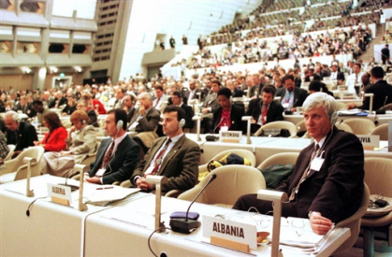
Get piv eo ar galloud barnel?...............................................................................................................
Petra eo rol Kuzul Europa?..................................................................................................................
Get piv emañ ar galloud lezenniñ?......................................................................................................
..........................................................................................................................................................................
LEZ-VARN
27 barnour
E Luxembourg
B. Lakaat e-pleustr un direktiv europat e Bro C’hall
Protokol Kyoto àr an diorren padus
KINNIG
Direktiv 2002/91/CE ag ar Parlamant europa hag ar C’huzul Europa d’ar 16 a viz Kerzu 2002, àr dispignoù energetek ar savadurioù
LAKAAT
E-PLEUSTR
JO d’ar 15 a viz Mae 2007
VOTIÑ
Peseurt savadur europat en deus kinniget sevel un direktiv àr dispignoù energetek ar savadurioù?....
............................................................................................
2. Penaos he deus Frañs kemeret perzh e-barzh votadeg an direktiv-mañ?.........................................
............................................................................................
..........................................................................................
3. Pegeit amzer ez eus bet etre an direktive europat ha g al lezenn c’hall?...........................................................
..............................................................................................
...................................................................................................................................................................................................
4. Piv a c’hell kastiziñ mard eo re-hir da vout lakaet e-pleustr? ....................................................................................
.............................................................................................
Lezennoù gall votet er Vodadenn vroadel d’an 13/12/2004 ha
Dekred n° 2007-363 d’an 19 a viz meurzh 2007
DIREKTIV =STURIAD EUROPAT

Slide 28
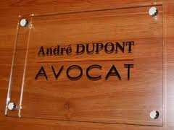
Talvoudegezh ar gwir er gevredigezh
E Frañs ,ar reolennoù skrivet a c’hell beviñ asamblez en ur vevenniñ frankizoù pep hani.
>Peseurt testennoù a c’hell kadarnaat ar reolennoù?
>Peanos e c’hell Unvaniezh Europa levezoniñ ar gwir gall?
Breutaer:
An urcher justis:
Skoazelliñ ha reprezantiñ
E gliented dirak
ar lez-varn
Bac+5
Lakaat e-pleustr
divizoù ar justis
Bac+4(2 vlez staj)
noter
Gwiriekaat un oberenn pe kevredadoù ha gwarn anezhe
Bac+7
Skol-veur ar gwir e Strasbourg
Skol vroadel
ar varnouriezh
E Bourdel a stumm micherioù ar varnouriezh

Slide 29
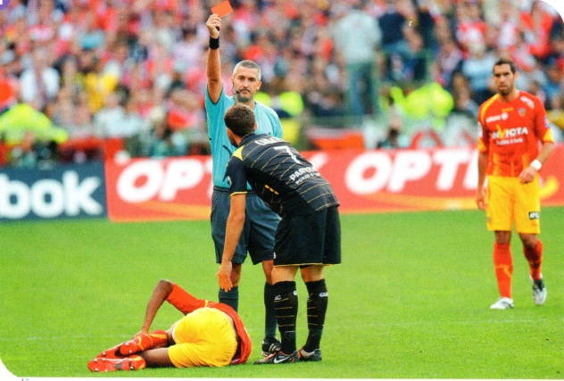
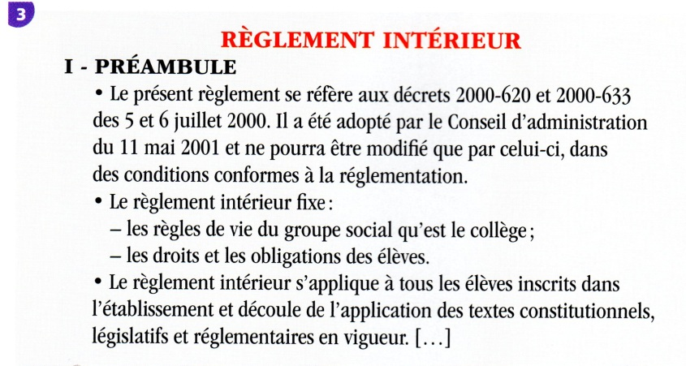
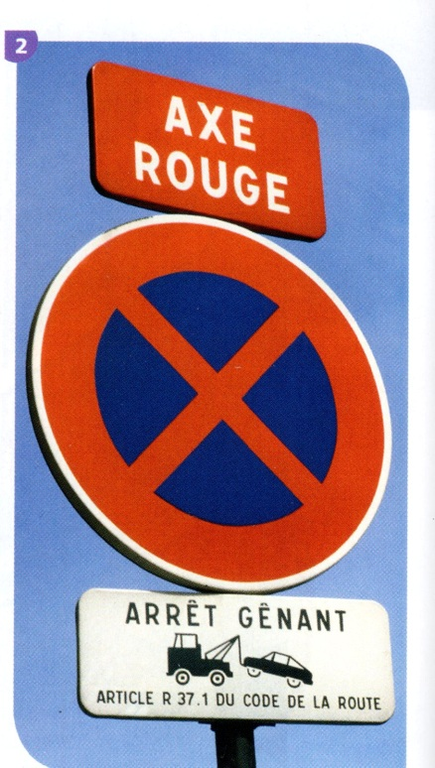
Sekañs 2: Gwir ha Justis e Frañs
DB 6: doujiñ doc’h ar reolennoù a-stroll
Tem 1: Reolenn a ra ar Gwir an darempredoù etre an dud er gevredigezh
E-barzh hon c’hevredigezhioù e aoza ar gwir ar vuhez etre an dud. E pep mare ag ar vuhez bemdeziek e vez ar lezenn ha pep hani en deus da c’houiet hag e kemm hervez divizoù kemeret get an dileuridi dilennet get ar geodediz.
Gwir: hollad ar lezennoù ha reolennoù ar justis a aoza ar vuhez er gevredigezh é kas ur mont en-dro ar frankizoù hag ivez diskoulmiñ ar bec’hoù etre an dud.
Ar gwir er vuhez bemdeziek: da betra a servij?
A. Er skol hag er vuhez bemdeziek
Diell 1: Ur c’hoarier skarzhet e-pad ur c’hrogad mell-droad
Diell 1: deskrivit ar senenn. Perak e ranker kaout reolennoù hag un tredeog er mell-droad:
…………………………………………………………………………………………………………………………………………………………………………………………………………………………………………………………………………………………………………………………………………………………………………………………………………………………………………………………………………………………………………………………………………………………………………………………………………………………………………………………………………..
Reolennaoueg diabarzh
Diell 2: Piv a vot ar reolennaoueg diabarzh? Da betra a servij?
……………………………………………………………………………………………………………………………………………………………………………………………………………………………………………………………………………………………………………………..
Diell 3: Petra a davl ar banniel? Petra eo ar c’hastiz evit ar bleniour ne ya ket da zoujiñ doc’htañ? Da betra a servij ar C’hod àr an hent skrivet àr ar banniel?
………………………………………………………………………………………………………………………………………………………………………………………………………………………………………………………………………………………………………………………………………………………………………………………………………………………………………………….
Aoziñ ha frammiñ a ra ar gwir hor buhez bemdeziek hag ar skol e vez al lec’h kentañ da zeskiñ ar gwir hag ar vuhez er gevredigezh. Ar reolennadoueg diabarzh a ro bevennoù d’ar skolajidi. Strolliñ a ra ar c’hod àr an hent reolennoù da zoujiñ àr an hent.

Slide 30
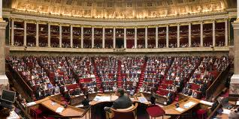
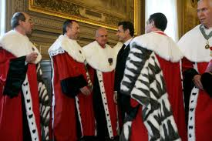
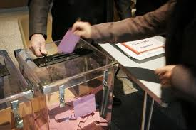
B. Ar gwir hag ar reolenn
Kentañ mammenn ar gwir eo ar lezenn, reolenn votet get ar Parlamant àr intrudu ar gouarnamant pe ar Parlamant.Gwir eo, ar gwir eo hollad ar lezennoù skrivet hag a zo dezhe ar pal lakaat da vont en-dro ar vuhez er gevredigezh ha reolenniñ an darempredoù etre an dud. Lâret e vez gwir pa ‘z eo divizet ar reolenn get ar stad, ur rannvro, ur c’humun.
Ar Vodadenn vroadel( deputeed dilennet get ar geodediz é votiñ ar lezennoù)
Al lez-varn get barnourien
Burev-votiñ get keodediz é roiñ o faper-mouezhiñ er voest-dilenn
Doujiñ a ran doc’h ar lezennoù peogwir e toujan doc’h an demokratelezh
Sevel a ran al lezenn, mammenn ar gwir
Lâr ar ran ar gwir hag e lakaan e-pleustr al lezennoù
Diazez an demokratelezh eo ar gwir peogwir e vez votet ar lezenn get dileuridi ar geodediz dilennet en doare demokratel. Gwir reizh eo al lezenn, doujiñ anezhi eo douijiñ doc’h an demokratelezh. D’ar varnourien eo da lâr ar gwir ha doujiñ doc’h ar lezenn.

Slide 31
B. Ar gwir hag ar reolenn
Kentañ mammenn ar gwir eo ar lezenn, reolenn votet get ar Parlamant àr intrudu ar gouarnamant pe ar Parlamant.Gwir eo, ar gwir eo hollad ar lezennoù skrivet hag a zo dezhe ar pal lakaat da vont en-dro ar vuhez er gevredigezh ha reolenniñ an darempredoù etre an dud. Lâret e vez gwir pa ‘z eo divizet ar reolenn get ar stad, ur rannvro, ur c’humun.
Ar Vodadenn vroadel( deputeed dilennet get ar geodediz é votiñ ar lezennoù)
Al lez-varn get barnourien
Burev-votiñ get keodediz é roiñ o faper-mouezhiñ er voest-dilenn
Doujiñ a ran doc’h ar lezennoù peogwir e toujan doc’h an demokratelezh
Sevel a ran al lezenn, mammenn ar gwir
Lâr ar ran ar gwir hag e lakaan e-pleustr al lezennoù
Diazez an demokratelezh eo ar gwir peogwir e vez votet ar lezenn get dileuridi ar geodediz dilennet en doare demokratel. Gwir reizh eo al lezenn, doujiñ anezhi eo douijiñ doc’h an demokratelezh. D’ar varnourien eo da lâr ar gwir ha doujiñ doc’h ar lezenn.
 | Brankoù ar gwir foran: darempredoù etre ar Stad hag ar geodediz
 | Gwir BONREIZHEL Lakaat ar lezennoù da zoujiñ doc’h ar Vonreizh |  | Gwir MELESTRADUREL darempredoù get ar Stad |  | Gwir ARC’HANTOUREL an tailhoù
Brankoù ar gwir prevez: darempredoù etre ar geodediz
GWIR KEODEDEL ar familh, ar madoù, ar c’hiriegezhioù |  | GWIR KENWERZHEL | GWIR KASTIZEL | GWIR AR LABOUR an embregerezhioù, ar beveziñ,ar c’hevezerezh |  | GWIR AR SURENTEZ SOKIAL

Slide 32
Bloc constitutionnel Déclaration des droits de l'homme et du citoyen Préambule de la Constitution du 27 octobre 1946 Traités de l'Union européenne Constitution et lois constitutionnelles Bloc législatif Loi organique Loi ordinaire / Loi de finances Loi référendaire Règlement communautaire Bloc réglementaire Décret [d'application d'une loi ou autonome - Décret simple - Décret en conseil des ministres - Décret en Conseil d'état Arrêté - Ministériel ou Interministériel - Préfectoral - Régional - Départemental - Municipal
Bloc contractuel - Convention collective - Règlement intérieur d'entreprise / d'établissement - Contrat de travail

Slide 33
II. Ar gwir hag an testennoù
A. An testennoù gwir e Frañs
2
Lezennoù ha dekredoù
An diferad-kêr
Ar Vonreizh
1.Roit an termenadurioù a glot get ar gerioù
Bonreizh
Ur skrid eo hag n’eo ket savet get prezidant ar Republik pe ar C’hentañ Ministr met savet get ar vinistred, ar brefeted, preizidanted ar c’huzul ar rannvro pe kuzulioù-meur
Lezenn
Un diell a ra evit ul lezenn e-barzh ur skolaj pe un embregerezh.
Kemennadurioù
Diviz dre skrid a-berzh ar galloud seveniñ(ar Prezidant +ar gouarnamant).Votet e vez al lezenn get ar galloud lezeznniñ.
Dekredoù
Hollad al lezennoù diazez a dalv da reoliiñ aozadur ha mont en-dro ur Stad hag a verk gwirioù ha dleadoù he geodediz
An diferad-kêr
Un diarbenn àr intrudu kuzul ar vinistred goude votadeg ar Parlamant
Reolennaoueg diabarzh
Ur reolenn eo votet get ar Parlamant àr intrudu ar gouarnamant pe ar Parlamant
Un urzhad a vez evit an testennoù gwirel ha n’eo ket gete ar memes talvoudegezh. Ar Vonreizh, lezenn-diazez a ro aozadur ha mont en-dro ar Stad a vez e-penn ar biramidenn. Goude ez eus al lezennoù, ar c’hemmennadurioù, an dekredoù, an diferadoù-kêr hag evit echuiñ ar reolennaouegoù-diabarzh.

Slide 34
II. Ar gwir hag an testennoù
A. An testennoù gwir e Frañs
2
Lezennoù ha dekredoù
An diferad-kêr
Ar Vonreizh
1.Roit an termenadurioù a glot get ar gerioù
Bonreizh
Ur skrid eo hag n’eo ket savet get prezidant ar Republik pe ar C’hentañ Ministr met savet get ar vinistred, ar brefeted, preizidanted ar c’huzul ar rannvro pe kuzulioù-meur
Lezenn
Un diell a ra evit ul lezenn e-barzh ur skolaj pe un embregerezh.
Kemennadurioù
Diviz dre skrid a-berzh ar galloud seveniñ(ar Prezidant +ar gouarnamant).Votet e vez al lezenn get ar galloud lezeznniñ.
Dekredoù
Hollad al lezennoù diazez a dalv da reoliiñ aozadur ha mont en-dro ur Stad hag a verk gwirioù ha dleadoù he geodediz
An diferad-kêr
Un diarbenn àr intrudu kuzul ar vinistred goude votadeg ar Parlamant
Reolennaoueg diabarzh
Ur reolenn eo votet get ar Parlamant àr intrudu ar gouarnamant pe ar Parlamant
Un urzhad a vez evit an testennoù gwirel ha n’eo ket gete ar memes talvoudegezh. Ar Vonreizh, lezenn-diazez a ro aozadur ha mont en-dro ar Stad a vez e-penn ar biramidenn. Goude ez eus al lezennoù, ar c’hemmennadurioù, an dekredoù, an diferadoù-kêr hag evit echuiñ ar reolennaouegoù-diabarzh.

Slide 35
DIELL 4
Testenn àr reolenn an ONU hag a c’houlenn kred ar Stadoù o deus sinet
Testennoù Europat àr aozadur an darempredoù etre ar Stadoù ezel a U-E
a rank doujiñ
Ar gwir broadel
2.E-barzh al lodenn-mañ, skrivit anvioù an testennoù-mañ:
-Kodoù al lezenn
-Bonreizh ar Vvet Republik
Testen-diazez àr aozadur ha mont en-dro ar Stad
a rank doujiñ
DIELL 4
Testenn àr reolenn an ONU hag a c’houlenn kred ar Stadoù o deus sinet
Testennoù Europat àr aozadur an darempredoù etre ar Stadoù ezel a U-E
a rank doujiñ
Ar gwir broadel
2.E-barzh al lodenn-mañ, skrivit anvioù an testennoù-mañ:
-Kodoù al lezenn
-Bonreizh ar Vvet Republik
a rank doujiñ
Testen-diazez àr aozadur ha mont en-dro ar Stad

Slide 36
DIELL 4
2.E-barzh al lodenn-mañ, skrivit anvioù an testennoù-mañ:
-Kodoù al lezenn
-Bonreizh ar Vvet Republik
DIELL 4
2.E-barzh al lodenn-mañ, skrivit anvioù an testennoù-mañ:
-Kodoù al lezenn
-Bonreizh ar Vvet Republik

Slide 37
III. Ar gwir broadel hag ar gwir europat
Kudennadur: penaos e vez lakaet e-pleustr ar gwir europat en vuhez bemdeziek?
Diazez boutin C6: anaouet ha displegiñ rol ar savadurioù europat
A-benn gwareziñ ar spesadoù en arvar da vont da get en Europa eo bet savet ur gwir europat boutin( get sturiadoù europat ha reoliadurioù) ha da lakaat anezhañ e-pleustr e Frañs hag ivez er Stadoù ezel a Unvaniezh Europa.Evezhiiñ a ra Lez-varn an Unvaniezh Europat ma z’eo lakaet e-pleustr.
Diell 5: nec’h an dud diàr-benn an evned tremeniad
Parlamantoù
Broadel( sevel ul lezenn vroadel evit pep Stad)
KUZUL
EUROPA:
Emvod get 27
Penn-Stad pe
Penn ar
gouarnamant
Roiñ ar palioù, reprezantiñ a ra Unvaniezh Europa
KOMISION
EUROPA
27 komiser a sav raktresoù(sturiadoù europat ha reoliadurioù)
E Bruxelles
KUZUL AN UNVANIEZH
EUROPA
PE KUZUL
AR VINISTRED: 27
Ministr a labour hervez
an danvez , a vot al « lezennoù » a UE
A rank bout votet ar memes testenn evit dont da benn da vout ul lezenn a UE
LEZENN
EUROPAT
PARLAMANT
EUROPA
750 eurodepute
Dilennet dre vouezhiadeg
hollek evit 5 blez e Strasbourg
A vot al « lezennoù » a UE
Diell 6: mont en-dro ar gwir europat
Diell 7:
Palioù Natura 2000
Get Natura 2000,ar pal krouet get UE eo sevel ur rouedad lec’hioù ekologel. Pal dezhañ eo gwareziñ ar liesseurt ekologel ha kas àr-raok ar glad naturel. Strolliñ a ra ar rouedad rac’h ar Stadoù ezel a Unvaniezh: n’eus bevenn ebet evit an natur hag ar gwarez.Gellet a ra ar rouedad-mañ gwareziñ ivez an evned tremeniad get div « lezenn » europat talvoudus: « Oiseaux » (1979) ha « Habitats faune flore » (1992).
www.natura2000.fr
Diell 8: Abaoe 2001 emañ Gavr-Kiberen e-barzh ar rouedad Natura 2000 get krouidigezh ar Syndicat Mixte Grand Site Dunaire de Gâvres Quiberon a-benn gwareziñ ar evned hag ar glad loened-plantoù.

Slide 39
*=sturiad europat
*
Diell 9
Diell 10: www.wikipedia.fr
Le réseau de sites Natura 2000 français a été particulièrement long à se mettre en place, souvent du fait des polémiques et du mauvais accueil réservé à ce qui a été perçu comme une confiscation des terres (voir le chapitre « La polémique autour de Natura 2000 »). Aussi la Cour de justice des Communautés européennes a sanctionné la France à trois reprises, malgré des avancées significatives, pour le retard pris dans la constitution du réseau Natura 2000 ³⁰:
une première fois le 6 avril 2000, pour le retard pris par la France dans la transposition en droit national des deux directives Habitats et Oiseaux³¹ ;
le 11 septembre 2001, pour insuffisance de propositions de zones spéciales de conservation (ZSC)³² ;
le 26 novembre 2002, pour insuffisance de désignation de zones de protection spéciale (ZPS)³³, notamment pour ne pas avoir classé une superficie suffisante de la plaine des Maures (département du Var) en ZPS.
Suite à ces deux condamnations, les rapports entre la France et la Commission européenne sont devenus plus difficiles encore lorsque cette dernière a envoyé en 2004 à l’État français une mise en demeure, puis un avis motivé lui demandant de compléter rapidement son réseau de sites. Cet avis était assorti de menaces de sanctions, notamment de suspension des fonds structurels européens pour les régions qui ne se mettraient pas en conformité avec la directive Habitats³⁰. Pour respecter ses engagements et éviter cette condamnation, la France a transmis en 2006 à la Commission européenne plus de 400 dossiers, se traduisant par un accroissement de la surface du réseau de + 14 % au titre de la directive Habitats-faune-flore et de + 167 % au titre de la directive Oiseaux. Cet effort considérable permet à la France de présenter, au 30 avril 2006, un réseau plus cohérent au regard des enjeux de sauvegarde de la biodiversité de son territoire
3.Diell 5:petra eo klozadur ar jiboesour hag ar stourmer ag ar LDPO?Daoustoc’h e vez ar memes c’hoantoù get an daou strollad?
4. Diell5 ha 7: Perak e c’heller ket gwareziñ an evned tremeniad nemet en departamantoù pe e Frañs?
5. Diell 6: petra eo an div savadur a vot ar sturiad europat? E-barzh peseurt hani ez eus dileuridi dilennet get ar geodediz europat?
6.Diell 7: penaos e vez anvet ar lec’hioù naturel gwarezet e pep lec’h en UE?
7.Diell 8:Perak emañ daet an arvor Gavr-Kiberen da vout ur zonenn gwwarezet Natura 2000?
8.Diell 9: petra eo anv roet da lezennoù europat ?
9. Diell 10: perak e oa bet kondaonet Frañs meur a wech ? Get piv e oa bet kondaonet?
10. Diell 6: perak a rank ober pep stad goude bout degemeret ar sturiad europat ?
11. Diell 6: daoustoc’h e vez hir pe barr da lakaat e-pleustr ur struriad europat?
12. Leuniit an diell 4 en ur lakaat emglevioù an UE ha gwir etrevroadel hag europat.

Slide 40
DIELL 4
Gwir etrevroadel hag europat
Skrid-emglevioù an UE
Testenn àr reolenn an ONU hag a c’houlenn kred ar Stadoù o deus sinet
Testennoù Europat àr aozadur an darempredoù etre ar Stadoù ezel a U-E
a rank doujiñ
Ar gwir broadel
Bonreizh
2.E-barzh al lodenn-mañ, skrivit anvioù an testennoù-mañ:
-Kodoù al lezenn
-Bonreizh ar Vvet Republik
Testen-diazez àr aozadur ha mont en-dro ar Stad
a rank doujiñ
DIELL 4
Gwir etrevroadel hag europat
Testenn àr reolenn an ONU hag a c’houlenn kred ar Stadoù o deus sinet
Testennoù Europat àr aozadur an darempredoù etre ar Stadoù ezel a U-E
a rank doujiñ
Ar gwir broadel
2.E-barzh al lodenn-mañ, skrivit anvioù an testennoù-mañ:
-Kodoù al lezenn
-Bonreizh ar Vvet Republik
a rank doujiñ
Testen-diazez àr aozadur ha mont en-dro ar Stad

Slide 41
1. Kentañ gwir eo hani europat
8000 « lezenn » europat (sturiadoù europat ha reoliadurioù) a zo bet votet hag o deus da vout lakaet e-pleustr abaoe krouidigezh europat e 1957 get feur-emglev Roma. Ret eo d’ar Stadoù- ezel doujiñ doc’h ar feur-emglev o dues sinet ha peurwiriekaet(kadarnaat sinadur un emglev etrevroadel get votateg ar Parlamant pe ar geodediz dre referendum):meur a wech e vez da gemm ar Vonreizh a-raok. Ret eo ivez ar Stadoù lakaat e-pleustr al lezennoù europat er vro. Ret eo ivez a-wechoù kemm ar gwir broadel pe chom hep votiñ lezennoù broadel a c’hellehe mont enep d’ar gwir europat.
A rank doujiñ ar Stadoù-ezel
Ar gwir diazez eo ar gwir europat hag e ya dreist da wir broadel ar stad: en ur gemer perzh en UE e treuzkas ar Stadoù ul lodenn ag o damani broadel(ar souverenite broadel).
Ma ne zouj ket ur Stad-ezel ar gwir europat a vez ar gwir diazez e c’hell ar C’homision Europa goulenn groñs lakaat da vout doujet. Ma talc’h ur stad chom hep lakaat e-pleustr ur sturiadur europat e c’hell ar C’homision Europa goulenn diget Lez-varn an UE e Luksembourg studiiñ an teuliad ha kondaoniñ ar Stad-se.

